Slide 1

HỌC HÁT: HÒ BA LÍ
Dân ca: Quảng Nam

Slide 2

KHỞI ĐỘNG

Slide 3


Biểu diễn bài “Đi cắt lúa”: Hát kết hợp vận động theo phong cách Tây Nguyên hoặc gõ đệm theo tiết tấu

Slide 4
TÌM HIỂU – KHÁM PHÁ

Slide 5
THẢO LUẬN NHÓM
1/ Kể tên bài dân ca, bài hát nói về lao động?
1/ Kể tên bài dân ca, bài hát nói về lao động
2/ Hò là gì?
3/ Đặc điểm của hò?
4/ Bài “Hò ba lí” được xây dựng dựa trên câu thơ nào?

Slide 6
ĐÁP ÁN CÂU 1,2
1/ Một số bài dân ca, bài hát nói về lao động: Đi cấy (dân ca Thanh Hóa), Hò giã gạo (dân ca Bình- Trị- Thiên), Lí kéo chài (dân ca Nam Bộ), Đưa cơm cho mẹ đi cày (Hàn Ngọc Bích), Bé quét nhà (Hà Đức Mậu)…
2/ Hò là một thể loại dân ca, thường được hát trong khi lao động.

Slide 7
ĐÁP ÁN CÂU 3,4
3/ Đặc điểm của hò:
- Gắn với nhịp điệu lao động
- Để động viên, cổ vũ, bày tỏ tình cảm, giải trí
- Lời ca thường sử dụng câu thơ lục bát
- Hát theo lối đối đáp xướng- xô
4/ “Hò ba lí” được xây dựng dựa trên 2 câu thơ lục bát :
“Trèo lên trên rẫy khoai lang
Chẻ tre đan sịa cho nàng phơi khoai”.

Slide 8


Slide 9
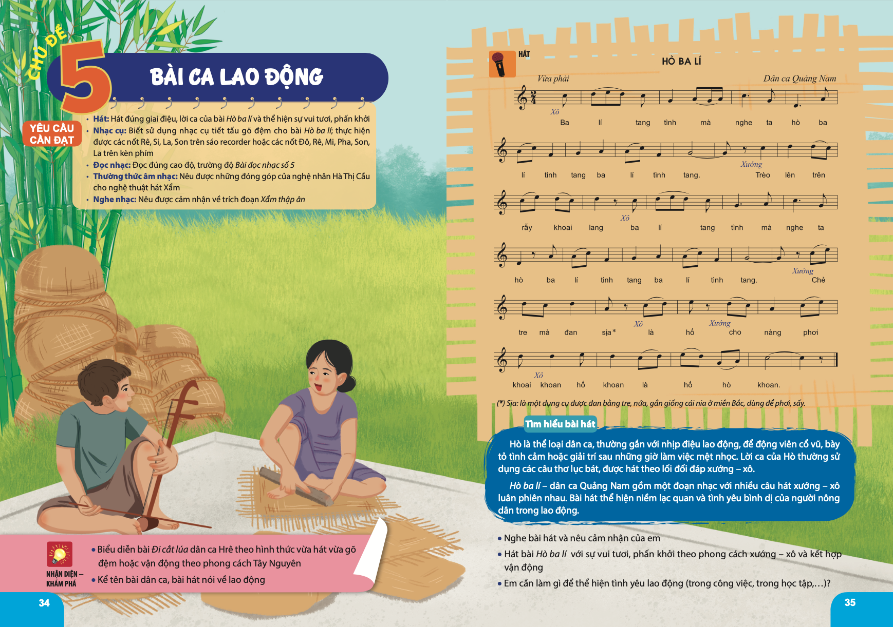
Tìm hiểu bài hát “Hò ba lí”

Slide 10
Chọn đáp án đúng:
Bài Hò ba lí - dân ca Quảng Nam sử dụng những ký hiệu âm nhạc đặc biệt nào?
A . Dấu quay lại, dấu luyến
B. Dấu nhắc lại, dấu nối, dấu luyến
C. Khung thay đổi.
D. Dấu luyến, dấu nối, dấu lặng đơn

Slide 11
Chọn đáp án đúng:
Bài hát Hò ba lí được viết ở hình thức mấy đoạn, với cấu trúc nào?
1 đoạn, cấu trúc xướng-xô
1 đoạn với cấu trúc 3 câu hát

Slide 12
LUYỆN TẬP

Slide 13
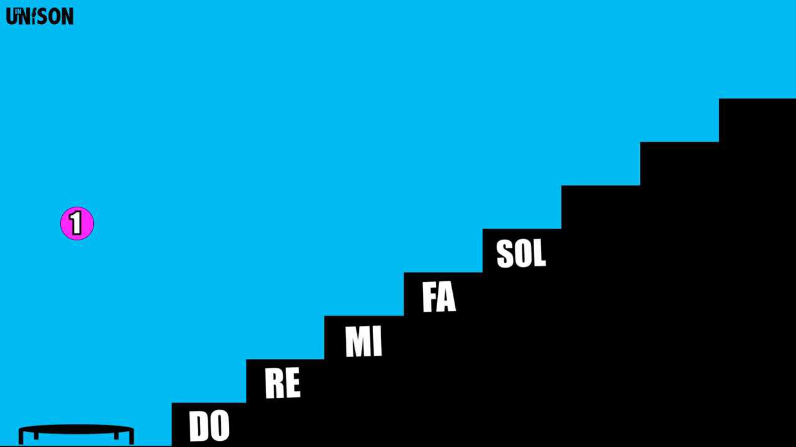
HĐ6. KHỞI ĐỘNG GIỌNG

Slide 14

Tập hát từng câu và toàn bài
Câu 1
Câu 2
Câu 3
Câu 4
Câu 5

Slide 15
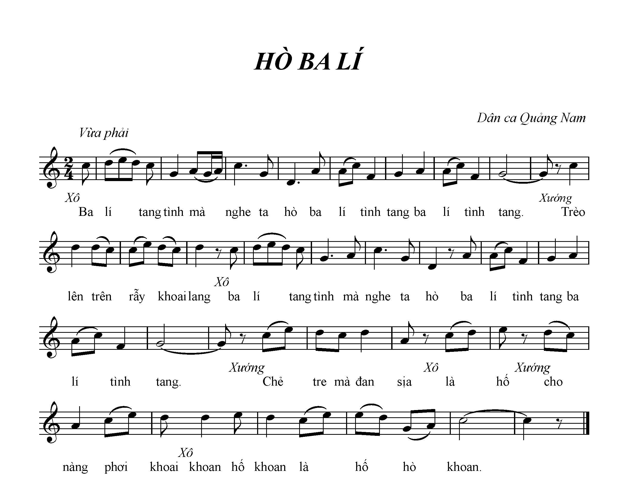
Ghép cả bài “Hò ba lí”

Slide 16






Hát bài Hò ba lí thế nào để phù hợp với thể loại hò trong dân ca?
Đối đáp (xướng-xô)
Hát đơn ca
Hát bè

Slide 17
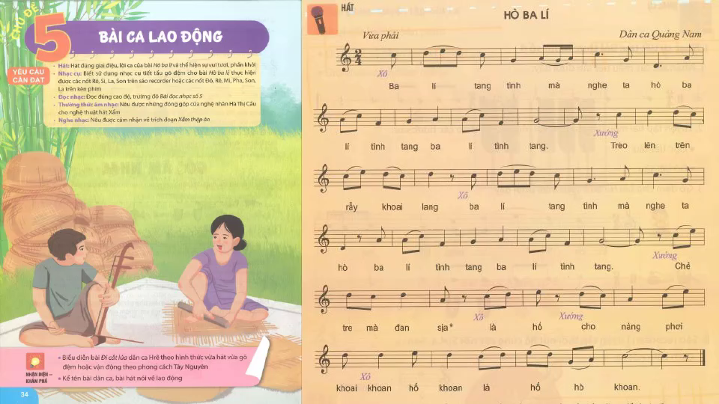
Trình diễn theo lối hát xướng-xô, kết hợp với 1 trong các hình thức sau:
- Vận động tự do
- Kết hợp gõ đệm theo phách hoặc theo nhịp
Xô : Ba lí tang tình mà nghe ta hò ba lí tình tang ba lí tình tang.
Xướng : Trèo lên trên rẫy khoai lang.
Xô : Ba lí tang tình mà nghe ta hò ba lí tình tang ba lí tình tang.
Xướng: Chẻ tre mà đan sịa
Xô: La hố
Xướng: Cho nàng phơi khoai
Xô: Khoan hố khoan là hố hò khoan.

Slide 18
VẬN DỤNG

Slide 19







Slide 20


- Cảm nhận của em về bài Hò ba lí
- Nêu vài nét về sự phong phú và nội dung của dân ca Việt Nam
- Giai điệu bài Hò ba lí nhịp nhàng, trong sáng; ca từ gần gũi, thân quen với cuộc sống.
- Dân ca Việt Nam rất phong phú, có ở khắp các vùng miền Bắc-Trung-Nam, thể hiện tình yêu thương quê hương, đất nước, con người và tình yêu lao động.

Slide 21

Chúng ta phải làm gì để gìn giữ những làn điệu dân ca Việt Nam nói chung và dân ca Quảng Nam nói riêng?
Thông qua bài hát Hò ba lí, chúng ta thêm yêu các làn điệu dân ca và ý thức rằng: việc giữ gìn, bảo tồn, phát huy văn hóa dân tộc là trách nhiệm của mỗi người Việt Nam.

Slide 22





Nghe nhạc đoán tên bài hát?
Đi cắt lúa (Dân ca H’rê)
Lý cây bông (dân ca Nam bộ)
Gà gáy (dân ca Cống)

Slide 23



Bài hát Hò ba lí thuộc dân ca vùng miền nào của đất nước ta?
Quảng Nam
Bắc Bộ
Nam Bộ

